Slide 1
Java Academy
Introduzione a Java e OOP
03 / 2022

Slide 2
Java Servlet
INTRODUZIONE ALLE SERVLET
CICLO DI VITA DELLE SERVLET
ESEMPI

Slide 3

Introduzione alle Servlet CONTESTO
Un’applicazione web è un’applicazione client/server a cui è possibile accedere mediante un browser web.
E’ caratterizzata da un insieme di pagine web generate in risposta alle richieste degli utenti.

Slide 4
Introduzione alle Servlet COMPONENTI DI UN’APPLICAZIONE WEB
In un’applicazione web le componenti risiedono sia sul client sia sul server:
Il browser utilizzato per accedere all’applicazione gira sul client; trasforma il codice html nell’interfaccia utente.
L’applicazione vera e propria risiede sul server, in un web server responsabile dell’invio delle pagine web al browser. Uno dei web server più diffusi per le applicazioni in Java è Apache HTTP Server
Molte applicazioni necessitano di dati presenti in database, per tale ragione sui server saranno spesso presenti anche dei DBMS - database management system

Slide 5
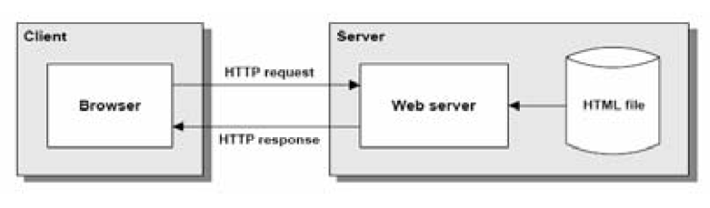
Introduzione alle Servlet PAGINE STATICHE
In una pagina web statica il contenuto della pagina
viene stabilito al momento della creazione della pagina.
Ogni volta che un utente accede all’URL di una
pagina statica, riceverà sempre le stesse informazioni

Slide 6
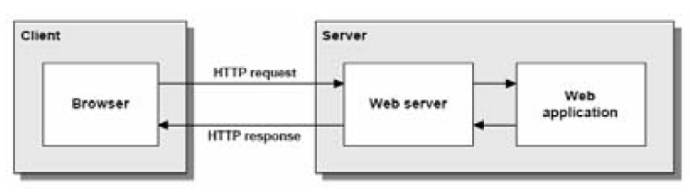
Introduzione alle Servlet PAGINE DINAMICHE
Una pagina web dinamica è un file HTML generato da una web application. Queste pagine variano in base a dei parametri che vengono inviati dal browser alla web application.
Quando un web server riceve la richiesta di una pagina web dinamica, il server inoltra la richiesta alla web application che genera una risposta sotto forma di file HTML.

Slide 7
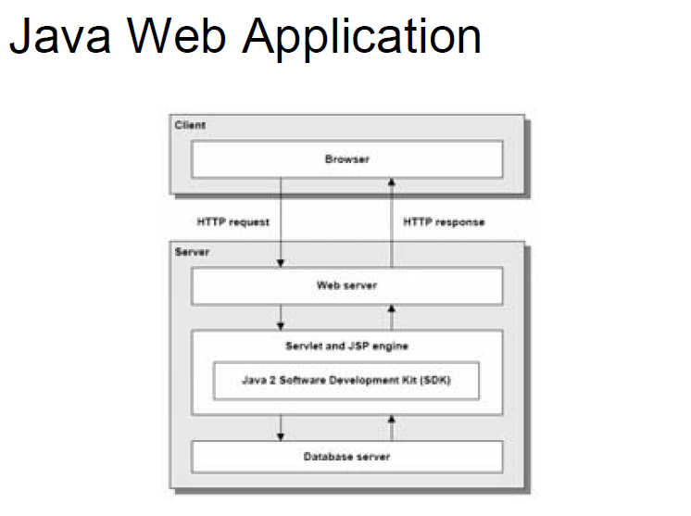
Introduzione alle Servlet

Slide 8
Introduzione alle Servlet Servlet
Programma applicativo (in java) che viene eseguito dal server web
– Accoglie ed elabora richieste (codificate secondo il protocollo in uso, es: http o ftp. Solo http nel caso di server web, al quale arrivano richieste di tipo POST o GET)
– Non richiede supporto java da parte del client
– Meccanismo request/response

Slide 9
Introduzione alle Servlet Servlet
• Una servlet è una classe Java (che implementa l’interfaccia
Servlet).
• Un servlet container può ospitare più servlet (con relativi
alias).
• Quando una servlet viene invocata per la prima volta, il
servlet engine genera un thread Java che inizializza l’oggetto
Servlet.
– Questo persiste per tutta la durata del processo relativo al servlet container (salvo esplicita de-allocazione).
• Ogni servlet è un thread all’interno del Servlet Container (vs
CGI dove viene eseguito un processo esterno)

Slide 10
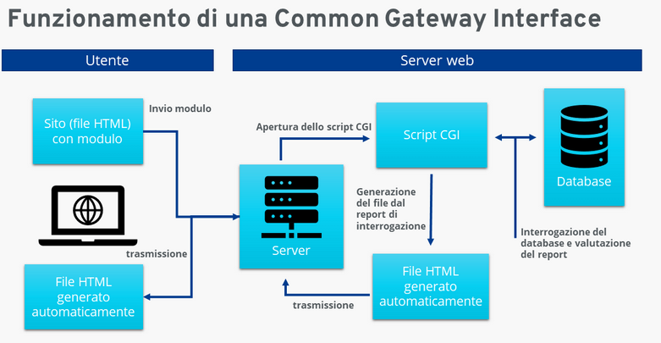
(Breve divagazione) CGI - Common Gateway Interface
Il CGI è la prima forma di elaborazione lato server implementata: quando a un web server arriva la richiesta di un documento CGI (solitamente con estensione .cgi, .exe o .pl) il server esegue il programma richiesto e al termine invia al web browser l'output del programma. Il file CGI è un semplice programma già compilato (codice oggetto) e la risposta viene acquisita attraverso standard output. L'acquisizione dei parametri può avvenire attraverso variabili d'ambiente, passaggio di parametri sulla riga di comando o lo standard input a seconda della mole di dati e delle scelte del programmatore.
CGI è attualmente usato solo con il protocollo HTTP anche se in futuro potrebbe essere esteso ad altri protocolli.

Slide 11
Introduzione alle Servlet Perché non usare le CGI?
Soluzione poco efficiente
Ad ogni richiesta viene attivata una nuova istanza dell’applicazione
Ogni istanza corrisponde ad un nuovo processo esterno a quello del server
Il processo termina dopo aver evaso ogni richiesta
A richieste multiple corrispondono multiple attivazioni di processi
Competono nell’accesso ad altre risorse
La condivisione di informazioni tra i processi può essere problematica
Soluzione poco efficace
L’applicazione deve decodificare i dati forniti dall’utente sullo standard input
L’applicazione comunica con il server Web solo attraverso lo standard output

Slide 12
Introduzione alle Servlet Vantaggi delle Servlet rispetto alle CGI
Efficienza
Utilizzo di thread invece dei processi, un’unica copia della servlet, caching
Convenienza
Numerose utility di alto livello disponibili
Potenza
Condivisione di dati, pooling, persistenza (una volta caricate rimangono in memoria)
Portabilità
Possibilità di eseguire le Servlet su quasi ogni sistema operativo / server, API standard
Sicurezza
Non si tratta di programmi invocati tramite shell, sicurezza tipica dei programmi Java (es. assenza di buffer overflow)
Economicità
Sono disponibili numerosi server gratuiti o a basso costo

Slide 13
Introduzione alle Servlet A cosa servono le servlet?
Le Servlet vengono più comunemente utilizzate per:
elaborare e salvare dati provenienti da form HTML
provvedere alla creazione di pagine HTML dinamiche, ad esempio utilizzando i dati contenuti in un database;
gestire informazioni con stato, ad esempio la gestione di un sistema di commercio elettronico, dove un certo numero di clienti fa degli acquisti contemporaneamente e dove occorre quindi mantenere in modo corretto le informazioni sui clienti e sui loro acquisti(carrello della spesa)

Slide 14
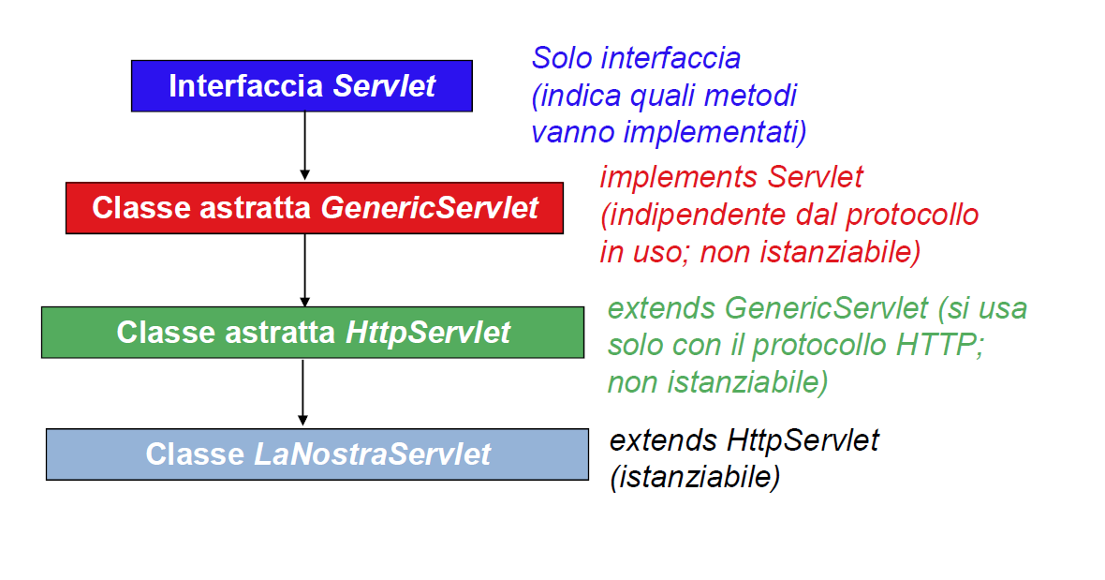
Introduzione alle Servlet ARCHITETTURA

Slide 15
Introduzione alle Servlet Architettura
Il package Java di base per le API Servlet è javax.servlet:
contiene la definizione dell’interfaccia Servlet e
contiene classi utili alla comunicazione fra client e server
L’interfaccia Servlet
contiene i prototipi di tutti i metodi necessari alla gestione del ciclo di vita di una servlet e alla esecuzione delle operazione implementate dalla servlet
i metodi definiti in questa interfaccia devono essere supportati da tutte le servlet
Tutte le servlet sono classi che implementano l’interfaccia servlet, o in maniera diretta, o estendendo una classe che la implementa come ad esempio HttpServlet

Slide 16
Introduzione alle Servlet Architettura
Il package javax.servlet.http fornisce classi che estendono le
funzionalità di base di una servlet adottando le caratteristiche del
protocollo http come
gestione dei metodi HTTP (GET, POST)
gestione degli header HTTP
Per creare una servlet che utilizzi il protocollo http per ricevere e
fornire dati si può implementare una classe che estenda la classe
javax.servlet.http.HttpServlet

Slide 17
Introduzione alle Servlet Architettura
Quando una servlet accetta una richiesta da un client riceve due
oggetti:
ServletRequest, utilizzato per la comunicazione dal client verso il server
ServletResponse, utilizzato per gestire la comunicazione dal server verso il client
Estensioni di queste classi consentono di disporre di metodi per
manipolare informazioni e header specifici di determinati protocolli.
In particolare le servlet che utilizzano il protocollo HTTP usano
oggetti che sono istanza delle classi HttpServletRequest e
HttpServletResponse

Slide 18
Introduzione alle Servlet L’oggetto HttpServeletRequest
Rappresenta una richiesta http e mediante i metodi di questa
classe è possibile
accedere a parametri o meta informazioni relative alla richiesta. Es:
getRequestURI() restituisce l’URI richiesto
getMethod() fornisce il metodo HTTP utilizzato per inoltrare la richiesta
il metodo getParameter(String) consente di accedere per nome ai parametri contenuti nella query string
creare gli stream di input e la possibilità quindi di ricevere i dati della richiesta attraverso i metodi getInputStream e getReader

Slide 19
Introduzione alle Servlet L’oggetto HttpServerResponse
Fornisce alla servlet i metodi per rispondere al client:
permette di fissare parametri relativi alla risposta inviata (come lunghezza o tipo MIME)
fornisce metodi per manipolare gli header del protocollo http
rende possibile il reindirizzamento
fornisce i metodi per creare gli stream di output e la possibilità quindi di inviare i dati della risposta.
getOutputStream per l’invio di dati in forma binaria
getWriter per l’invio attraverso il canale System.out
definisce una serie di costanti per inviare al browser il risultato dell'operazione richiesta

Slide 20
Introduzione alle Servlet L’oggetto HttpServerResponse
Fornisce alla servlet i metodi per rispondere al client:
permette di fissare parametri relativi alla risposta inviata (come lunghezza o tipo MIME)
fornisce metodi per manipolare gli header del protocollo http
rende possibile il reindirizzamento
fornisce i metodi per creare gli stream di output e la possibilità quindi di inviare i dati della risposta.
getOutputStream per l’invio di dati in forma binaria
getWriter per l’invio attraverso il canale System.out
definisce una serie di costanti per inviare al browser il risultato dell'operazione richiesta

Slide 21
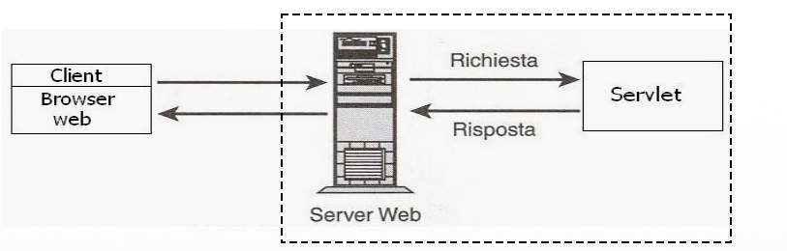
Introduzione alle Servlet Esecuzione di un servlet
Il client richiede al server web una pagina dinamica
Il server richiama la servlet richiesta alla gestione dei contenuti dinamici
La servlet viene caricata dinamicamente ed eseguita all’interno della JVM residente sul web server
L’output della servlet (HTML) viene inviato al client, dove verrà iinterpretato dal browser come una normale pagina web

Slide 22
Introduzione alle Servlet Esecuzione di un servlet
Le servlet vengono caricate in memoria una sola volta al momento della prima chiamata
Ogni richiesta NON causa la creazione di un nuovo processo
Le servlet risiedono in memoria tra una richiesta e l’altra
Ciò comporta che le inizializzazioni necessarie vengono eseguite una volta sola
Una sola istanza della servlet risponde a più richieste
Consentono una più semplice condivisione dei dati fra le istanze di un servlet
Dispongono di classi per la gestione delle sessioni

Slide 23
Introduzione alle Servlet Esecuzione di un servlet
L’esecuzione di servlet richiede delle estensioni del web server
E’ necessario un framework aggiuntivo, detto Servlet Container
E’ un software in grado di:
Gestire l’ambiente di esecuzione delle Servlet
Creare una servlet
Caricare una servlet
Eseguire una servlet

Slide 24
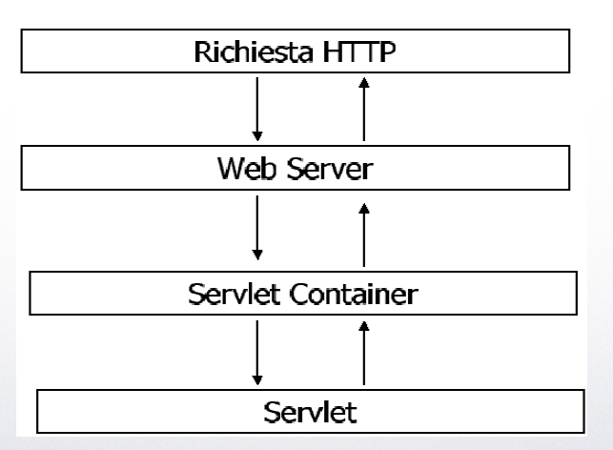
Introduzione alle Servlet Esecuzione di un servlet

Slide 25
Servlet Containers
Il servlet container (o servlet engine) è un’estensione di un web server che fornisce l’ambiente di esecuzione ad una Servlet.
Gestisce l’intero ciclo di vita di una servlet. Il Servlet Container, carica la servlet in memoria, inizializza e invoca i metodi della servlet, provvede alla sua distruzione.
Esempi di Servlet Container sono Jboss, Apache Tomcat, WebLogic, etc.

Slide 26
Ciclo di vita di una servlet
Il ciclo di vita di una servlet definisce:
come una servlet viene caricata: caricamento e istanziazione sono eseguiti dal web server e avvengono al momento della prima richiesta da parte dei client
come una servlet viene inizializzata: in questa fase la servlet carica dati persistenti , apre connessioni verso DB. Questa operazione avviene tramite la chiamata al metodo init(). Il metodo di default non esegue nessuna operazione
come può ricevere e rispondere alle richieste dei client: il metodo eseguito all’arrivo di una nuova richiesta è il metodo service(), che riceve come parametri gli oggetti ServletRequest e ServletResponse per gestire le richieste
come viene terminata ( tipicamente quando termina l’esecuzione del web server): ad esempio si specifica come rilasciare le risorse occupate. Questa operazione avviene tramite la chiamata al metodo destroy()

Slide 27
Ciclo di vita di una servlet
Inizializzazione di una servlet
L’inizializzazione di una servlet avviene con la chiamata del metodo init() al momento del suo caricamento
Un solo threads viene eseguito al momento della inizializzazione
Le richieste possono essere ricevute dalla servlet solo dopo il completamento della fase di inizializzazione
Se la servlet non riesce a completare l’inizializzazione viene generata una eccezione
Il metodo init() riceve come parametro un oggetto di tipo ServletConfig che contiene la configurazione iniziale di una servlet.
Per salvare la configurazione si può richiamare il metodo super.init,
altrimenti si deve implementare questa operazione nel nuovo init.

Slide 28
Ciclo di vita di una servlet
Inizializzazione di una servlet
I parametri di configurazione di una servlet sono definiti all’interno della configurazione del web server che li comunica alla servlet nella forma chiave=valore.
I metodi utilizzati dall’oggetto ServletConfig per accedere ai parametri sono: getInitParameterNames() e getInitParameter(String)
Si può accedere ai parametri di configurazione anche tramite il metodo getServletConfig() dell’interfaccia servlet all’interno del metodo service()

Slide 29
Ciclo di vita di una servlet
Inizializzazione di una servlet
Es.
public void init(ServletConfig config){
super.init(config);
String initpar = config.getInitParameter(‘PARAMETER’);
if(initpar== null){
throw new UnavailableException(this,”errore!”)
}
}

Slide 30
Ciclo di vita di una servlet
Il metodo service()
Se il metodo service() non viene sovrascritto, la nostra classe
eredita il metodo definito all’interno della classe che andiamo ad
estendere
Se estendiamo la classe HttpServlet, questo metodo ha la funzione
di distribuire la gestione della richiesta fra altri metodi in base al
tipo di richiesta ricevuta. Ad esempio in caso di richiesta GET o
POST vengono richiamati in automatico rispettivamente i metodi
doGet() e doPost()
→ Nel caso non si implementi una nuova versione del metodo
service() sarà necessario implementare nella nostra classe un
metodo scelto fra questi in base al tipo di richiesta da gestire.

Slide 31
Ciclo di vita di una servlet
Interazione con client
Scrivere una servlet che estende la classa HttpServlet per gestire il
protocollo HTTP comporta l’implementazione dei metodi definiti per
gestire l’interazione HTTP col client che si ritengono necessari.
Es.
doGet, per gestire richiesta di tipo GET o HEAD
doPost, per gestire richiesta di tipo POST
doPut, per gestire richiesta di tipo PUT
Di default queste richieste restituiscono il codice HTTP BAD_REQUEST (400)
Tali metodi ricevono tutti 2 argomenti, gli oggetti HttpServletRequest e HttpServletResponse per la gestione dei dati ricevuti o inviati al client

Slide 32
Ciclo di vita di una servlet
Interazione con client
Il modo in cui si accede ai dati del client può dipendere dal metodo
HTTP della richiesta:
Con tutti i metodi HTTP, il metodo getParameterValues fornisce i valori in base al nome del parametro, il metodo getParameterNames fornisce i nomi dei parametri
Col metodo GET si può utilizzare il metodo getQueryString che restituisce una stringa da parserizzare
Con i metodi POST,PUT si può scegliere fra i metodi getReader per la lettura di dati di tipo testo o getInputStream per la creazione di uno stream per la lettura di dati binari
Per inviare dati al client sono disponibili invece i metodi
getWriter, per inviare dei dati di tipo testo
getOutputStream per inviare dati binari

Slide 33
Ciclo di vita di una servlet
Interazione con client
Procedura per l’invio di dati ( per esempio nella creazione di una
pagina html dinamica):
Prima di inviare dati tramite l’oggetto Writer o OutputStream, è necessario fissare gli header HTTP.
La classe HttpServletResponse fornisce dei metodi per accedere e fissare gli header della risposta, come il content-type, encoding, content length.
Una volta impostati gli header della risposta, si può inviare il body

Slide 34
Ciclo di vita di una servlet
Il metodo destroy()
Il server può decidere di rimuovere una istanza di una servlet precedentemente caricata
perché è richiesto esplicitamente dall’amministratore
perché la servlet è inattiva da molto tempo
Prima di rimuovere l’istanza, il server invoca il metodo destroy()
Tale metodo fornisce alla servlet l’opportunità di
chiudere connessioni a database
arrestare thread in background
scrivere liste di cookie o contatori su disco
ecc.
Ricordate però che il Container può sempre crashare!

